Slide 1
Przygoda z
Angular 4 & RxJS
Notes:
Cześć, jestem Maciek i dzisiaj chciałbym Wam coś pokazać. Chciałbym, żebyście zobaczyli coś co po skończonej prezentacji wywoła u Was reakcję: “Wow, to jest fajne. Jak przyjdę do domu, to muszę tego spróbować”. Ale po kolei, co to w końcu jest ten Angular?

Slide 2


Slide 3
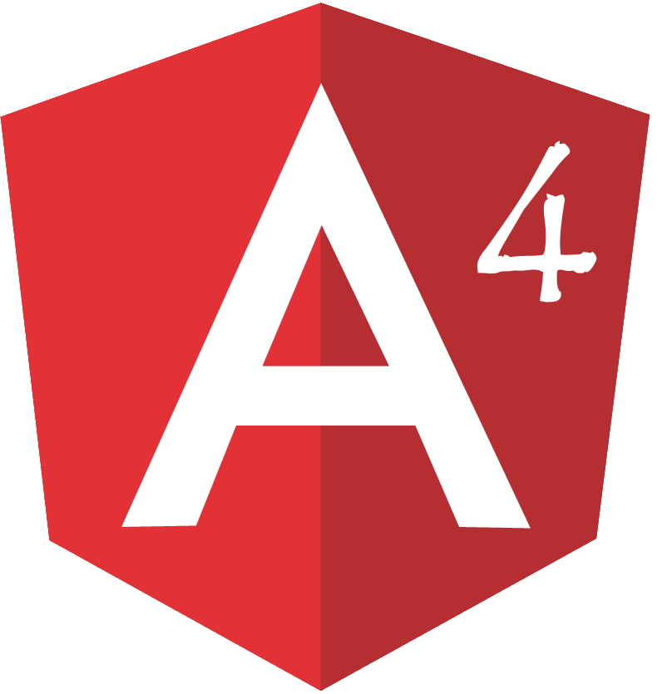
Notes:
Angular jest frameworkiem, czyli szkieletem znacząco ułatwiającym pisanie aplikacji klienckich na przeglądarkę (i nie tylko) w JavaScripcie.
Bolączką każdego, kto próbował swoich sił w JavaScripcie jest synchronizacja widoku (HTML) ze stanem aplikacji (JS).
Na przykład: fajnie by było, gdyby miejsce, w którym wyświetlana jest nazwa zalogowanego użytkownika, było zawsze aktualne, to znaczy, jeśli użytkownik się przeloguje, to widok ma to faktycznie odzwierciedlać. Dla kilku elementów jest to proste, ale jeśli takich elementów w widoku pojawia się 20, a samych widoków jest 8, to zaczyna się to robić lekko problematyczne. Zaczynamy się wtedy skupiać na synchronizacji widoków, zamiast na logice i wyglądzie aplikacji. Angular to rozwiązuje w możliwie najprostszy sposób.

Slide 4
“Najbardziej zniechęca
niedziałający tutorial”
Maciej Sawicki (ja)
Notes:
Kiedy chcę się nauczyć pisać w czymś nowym, to jedyne, co mnie interesuje, to to, aby to na początku zadziałało. Dopiero później mogę martwić się tym, jakie język ma minusy, czy jest skalowalny, czy jest wolny, jak bogate ma biblioteki, a może pracuje tylko na jednym wątku, itp. Jeśli robię tutorial krok w krok, to nawet najmniejszy problem może się przerodzić z zapału do nauki do wyłączenia tego wszystkiego.
Ja na przykład miałem 2 takie przypadki.
Pierwszy to tutorial ze strony Netbeansa. Po kilku dniach udało mi się znaleźć przyczynę, i wszystko zaczęło działać poprawnie, ale niesmak pozostał.
Drugi to tutorial Springa z drukowanej książki. Błędy autora oczywiście po kilku godzinach udało mi się znaleźć, ale do książki już nie wróciłem; szkoda nerwów.

Slide 5

Notes:
No dobra, ale jak zacząć przygodę z Angularem?
Na tej prezentacji pokażę jak w mega prosty sposób zainstalować i uruchomić aplikację w kilku prostych krokach. Tak prawdę mówiąc, to nie trzeba nawet znać Angulara, aby to zrobić.

Slide 6
4 Kroki
Zainstalowanie Node.js
Zainstalowanie CLI => npm install -g @angular/cli
Utworzenie projektu => ng new MyFirstAngularApp
Uruchomienie projektu => ng serve

Slide 7
<DEMO>

Slide 8

Notes:
Jak widać utworzenie aplikacji i synchronizacja widoku z kontrolerem jest prosta. Warto jednak też dowiedzieć się co to jest ten RxJS.

Slide 9


Slide 10





“Callback Hell”

Slide 11




Promises

Slide 12

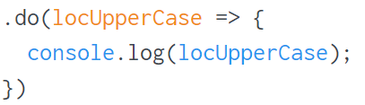

Observable

Slide 13
<DEMO>

Slide 14


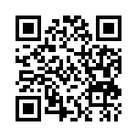
maciej.sawicki@acaisoft.com
humberd.dev@gmail.com
https://goo.gl/hq6UtQ

